Slide 1
僕の親友は叶える人だ
(叶人プロジェクト)
作者：シュウ二コラスジュンチェング
ジャンル： ビジュアルノベル
ゲームエンジン： Unity
プレイ人数: 1人
ターゲット層: 10~20代 の方

Slide 2
概要
二人の男子高校生は人々の願いを叶う。
主人公の一人は、ある呪にかけている。強い願いを聞くと、式神に変身する。もう一人の主人公と一緒に願いたちを叶えて、人間の姿に戻せる。
様々のあやかしと妖怪に合って、仲間を作って、問題を解決する話。
パズルとオーバーワールド要素の追加が計画されている。

Slide 3
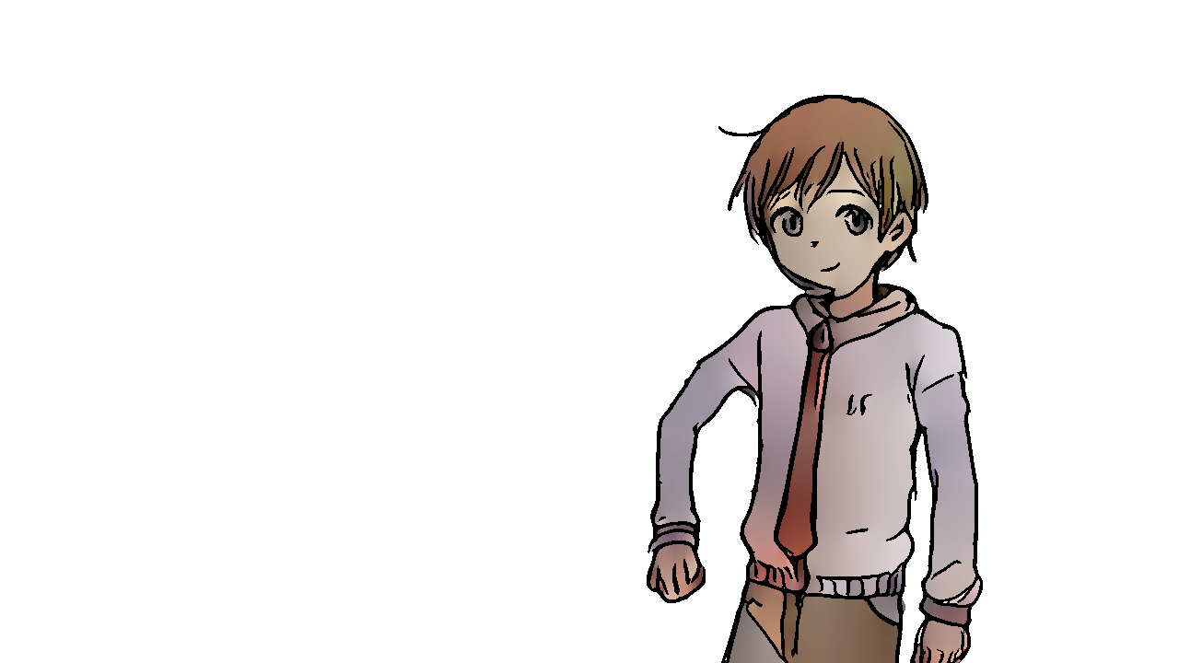


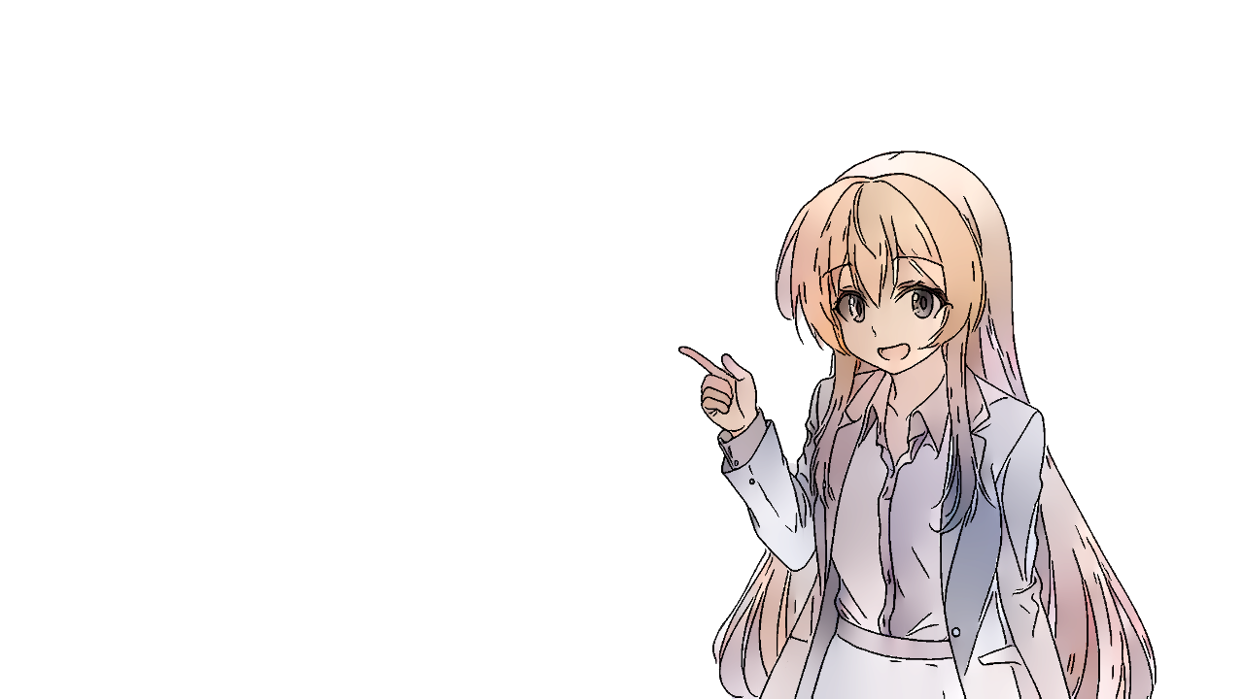
キャラクターコンセプト
武の式神姿
主人公: 叶 まこと
真面目で人吉。たけしと願いを叶うのを手伝っている。
高2 。
主人公: 秋山 武
よそよそしいが、友人を大事にしている。呪いのせいで、人々の願いを叶うしかない。
高2 。
立花 あやせ
陽気な近所のお姉さん。武の幼馴染とまことの友達。
成人女性。

Slide 4
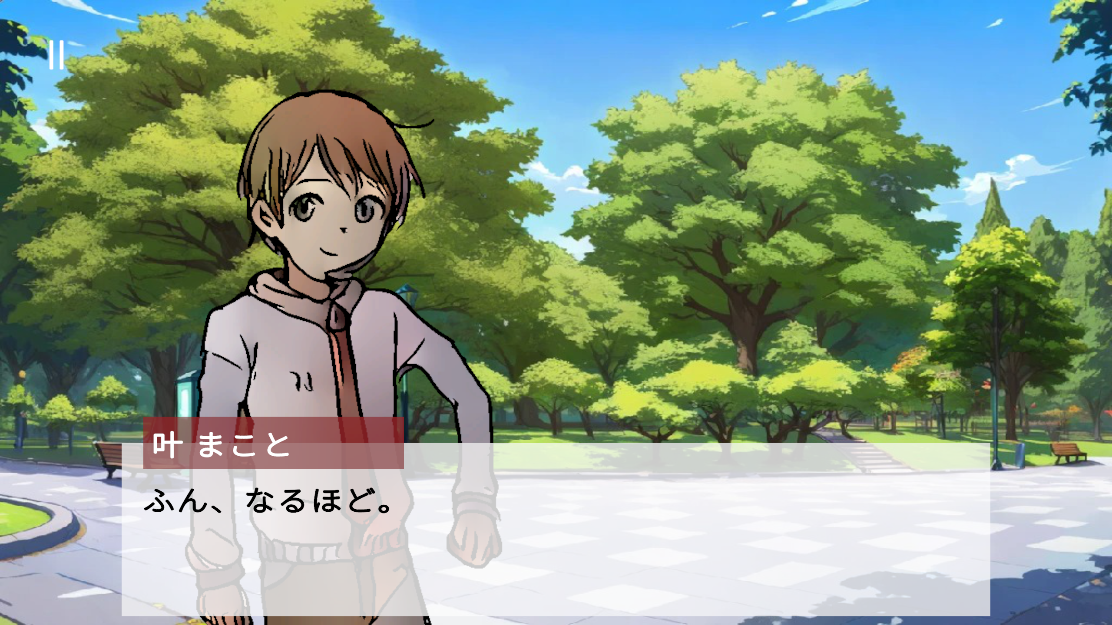
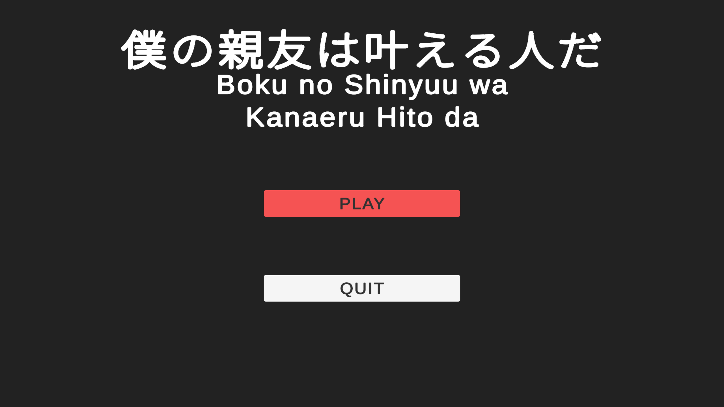
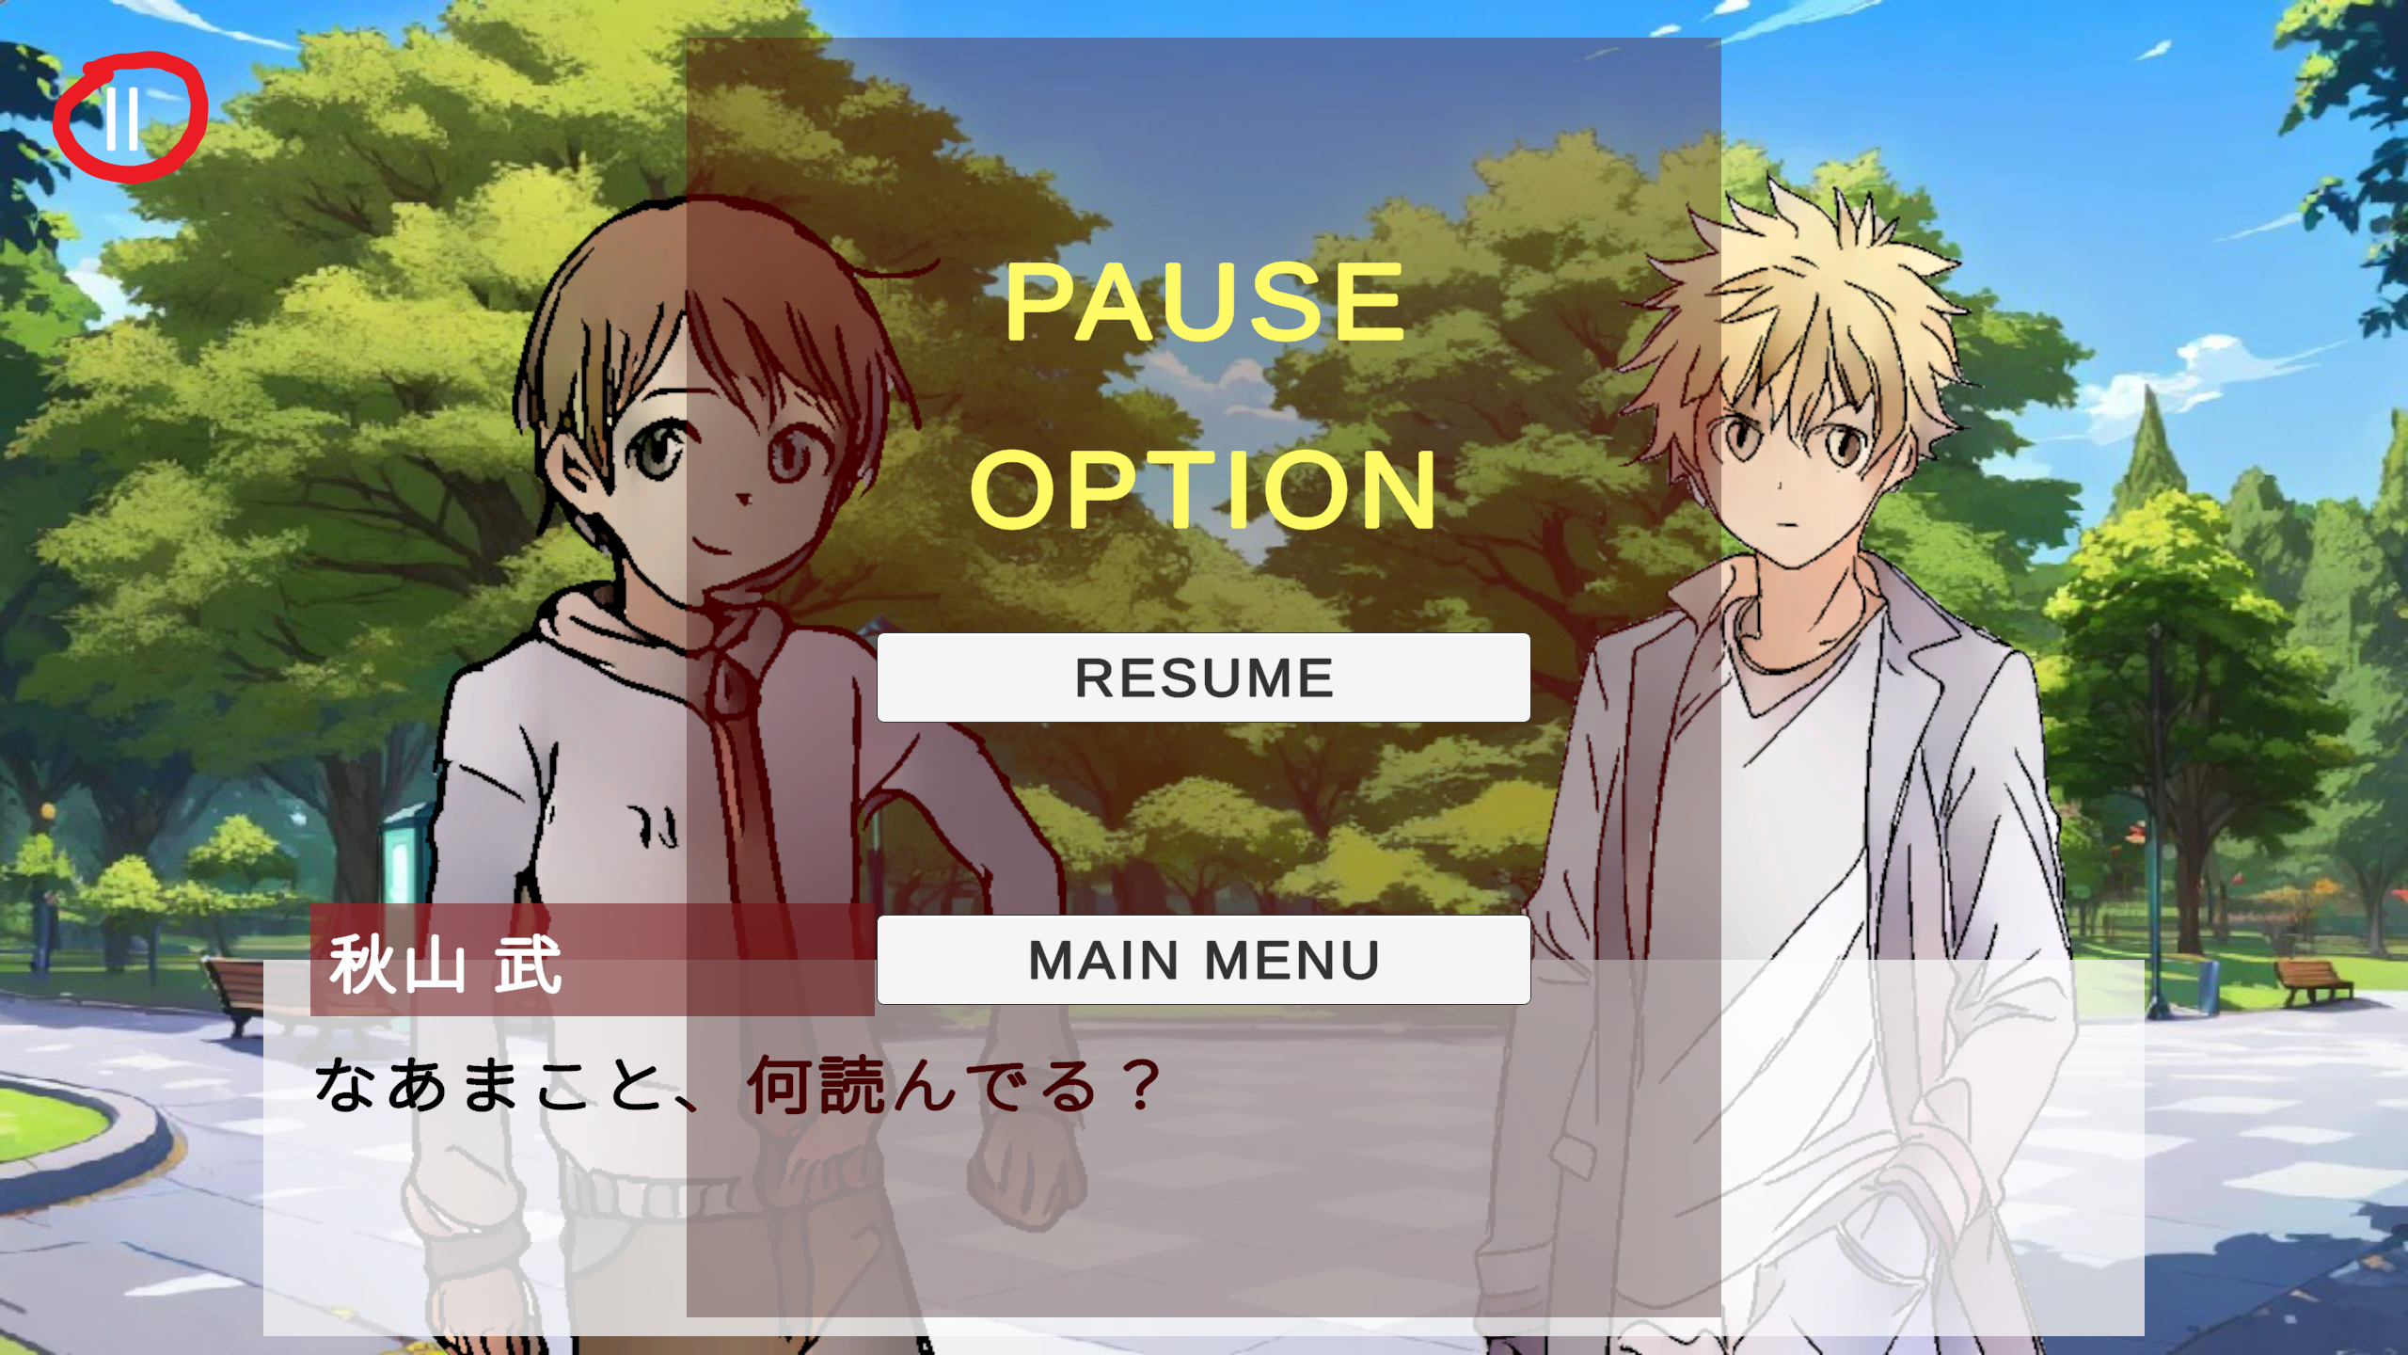
操作
スタート画面に、「PLAY」をクリックして、ゲームが始まります。
Qキー、あるいは左上の「｜｜ 」を押すとメニューを開けます
スペースバーを押すとストーリーの対話が進む

